Slide 1
FYTOGEOGRAFICKÉ ČLENĚNÍ ZEMĚ
KVĚTENNÉ OBLASTI

Slide 2
FYTOGEOGRAFIE
Nauka o rozšíření rostlin na Zemi, o zákonitostech a příčinách tohoto rozšíření
Spojení dvou vědních oborů – botaniky a geografie
Často součástí biogeografie (nauka o rozšíření bioty – organismů na Zemi či regionu)
Fytogeografické oblasti se týkají pouze souší
Flóra (květena) = prostý výčet druhů vyskytujících se v určitém území
Vegetace (rostlinstvo) = rostlinná pokrývka projevující se ve formě formací (step, tundra, les, apod.)
Endemity = organismy rozšířené pouze na určitém území, jinde se nevyskytují
Pomocné obory: klimatologie, pedologie, geologie…

Slide 3
Přehled podoborů fytogeografie
Areálová fytogeografie = chorologie
  Předmětem studia jsou areály konkrétních taxonů
Historická fytogeografie = genetická
  Zkoumá florogenezi, tj. změny a vývoj flór (tím nepřímo i vegetace) v prostoru a čase
  Sleduje evoluci květen dob vzdálených, nedávných i současných
Regionální fytogeografie
  Zjišťuje stupně podobnosti nebo rozdílnosti květen jednotlivých částí světa a vytváří představy o květenných (floristických) oblastech, podoblastech apod.
Geografie vegetace
  Zabývá se studiem a rozlišováním základních typů rostlinstva a jejich rozmístěním na planetě, a to na celé, nebo v jednotlivých územích
  VŠECHNY PODOBORY SE PROLÍNAJÍ, NEJDE URČIT JEJICH PŘESNÁ HRANICE

Slide 4
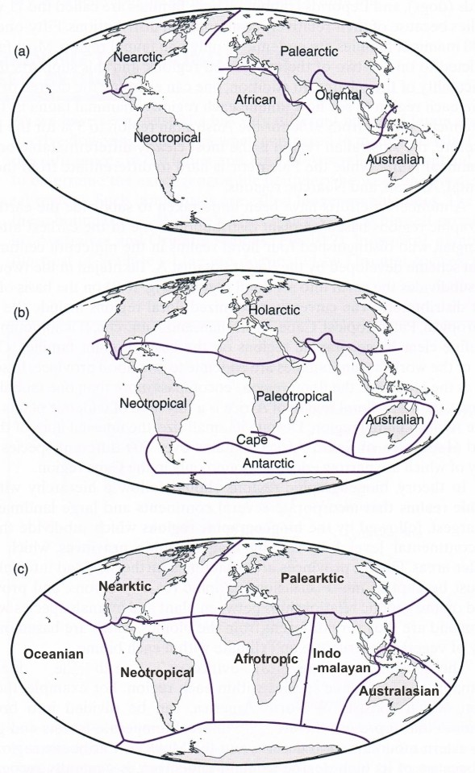
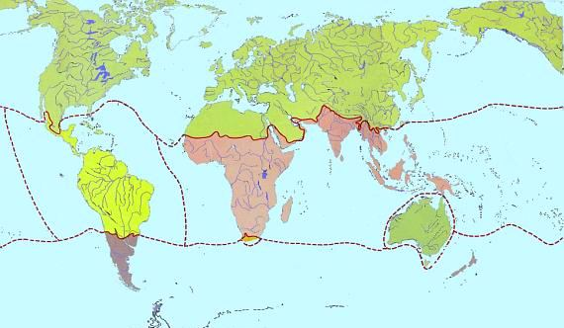
FYTOGEOGRAFICKÉ ČLENĚNÍ SVĚTA
Obr.1.
Obr.2.

Slide 5
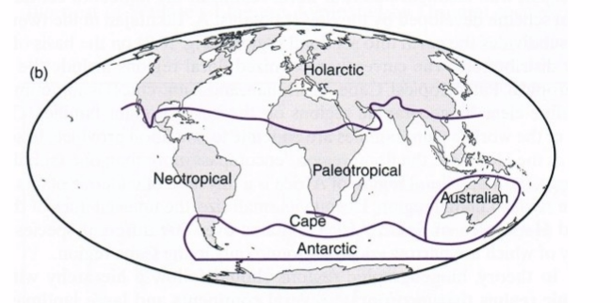
FYTOGEOGRAFICKÉ ČLENĚNÍ SVĚTA
Na základě vzájemné podobnosti a odlišnosti flóry jednotlivých území můžeme svět rozdělit na šest fytogeografických oblastí (říší).
Tyto oblasti však nemají ostré hranice
1. Holarktická říše (9 oblastí)
2. Paleotropická říše (13 oblastí)
3. Neotropická říše (5 oblastí)
4. Kapská říše (1 oblast)
5. Australská říše (3 oblasti)
6. Holantarktická říše (4 oblasti)
EKOTOP x BIOTOP x STANOVIŠTĚ
Ty lze dále dělit na podoblasti, provincie, obvody a menší celky.
Obr.3.

Slide 6
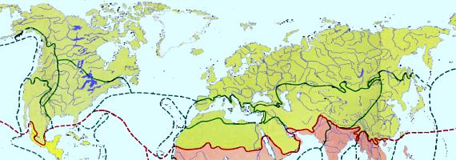
1. HOLARKTICKÁ OBLAST (HOLARCTIS)
Nejrozsáhlejší, ale není druhově nejbohatší
Severní polokoule mimo tropické oblasti
Počet endemitních čeledí: 40
Florogeneticky převážně jednotný základ
Holarktická květena je dnes pozůstatkem v různém stupni ochuzeným derivátem třetihorní flóry
Tato rozsáhlá oblast se dále dělí do několika podoblastí:
Obr.4.
1. Atlanticko-severoamerická podoblast 2. Cirkumboreální podoblast 3. Íránsko-turanská podoblast 4. Madreanská podoblast 5. Makaronéská podoblast | 6. Podoblast Skalistých hor 7. Saharsko-arabská podoblast 8. Středozemní podoblast 9. Východoasijská podoblast

Slide 7
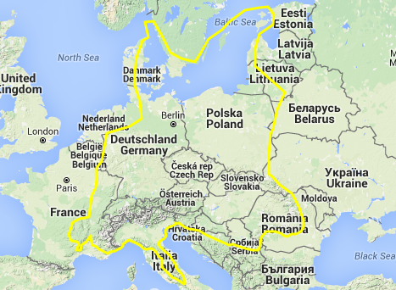
1. HOLARKTICKÁ OBLAST (HOLARCTIS) – Cirkumboleární podoblast – Středoevropská provincie
Převažují středoevropské prvky a ze SV silně prostupuje element subboreální, který se uplatňuje zejména v pohořích
ze Z sem zasahují atlantské a subatlantské druhy
z jihu submediterální druhy
z V jihosibiřský a pontický element
Minimum endemitů (zejména v Alpách a Karpatech)
Vertikální členění dle nadmořské výšky
Ovlivněno kontinentálním ledovcem
Dominantní opadavé listnaté lesy
  Duby, habry, javory, lípy, buky apod.
Obr.5.

Slide 8
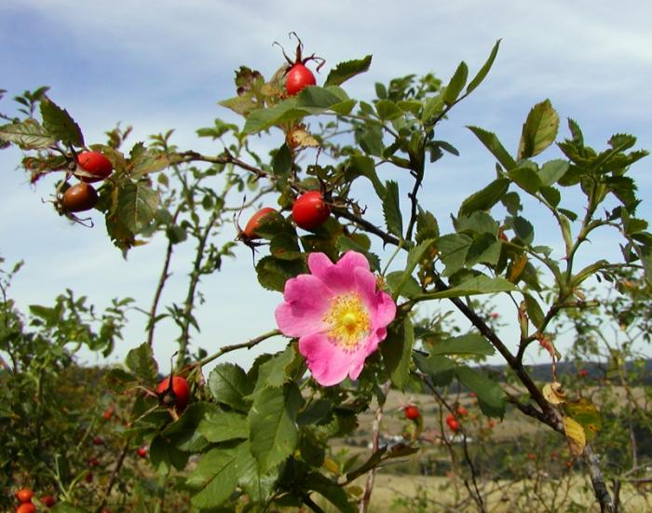
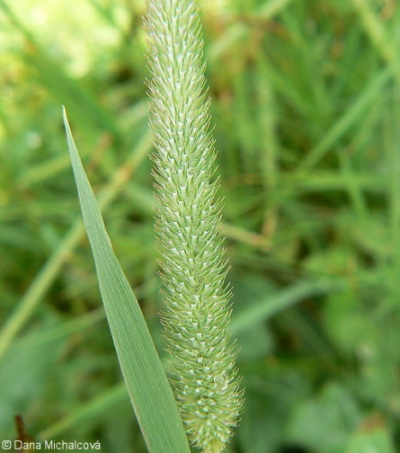
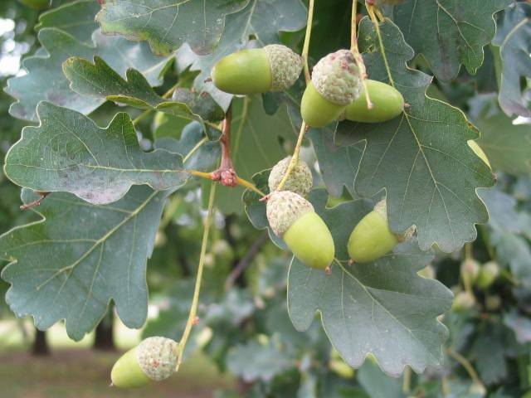
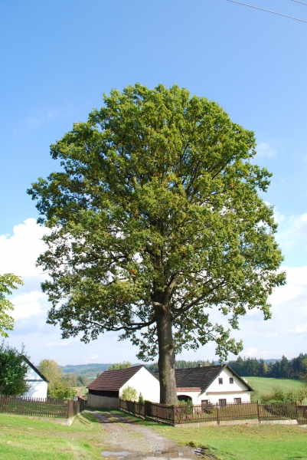
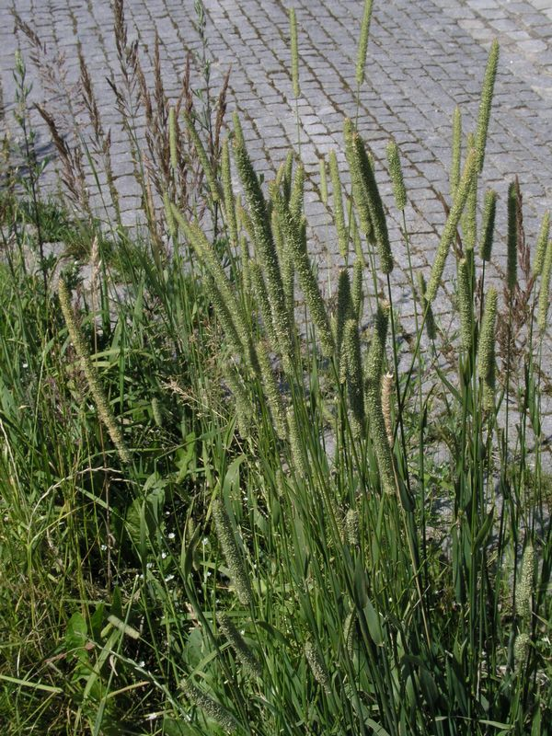
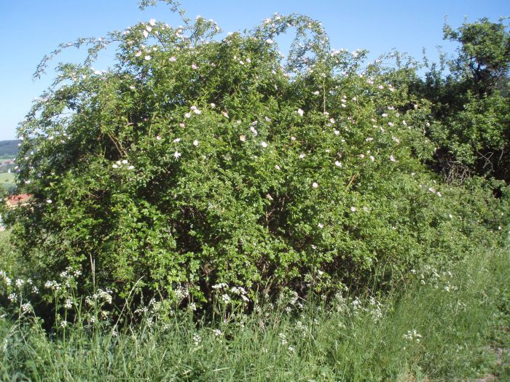
Obr.6 a,b.
Obr.7. a, b
Obr.8.a ,b
  Strom: dub letní Keř: růže šípková Bylina: bojínek luční

Slide 9
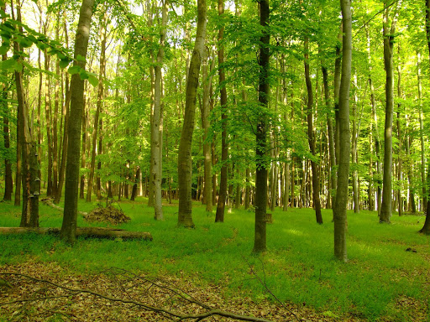
Opadavé listnaté lesy
Obr.9.

Slide 10
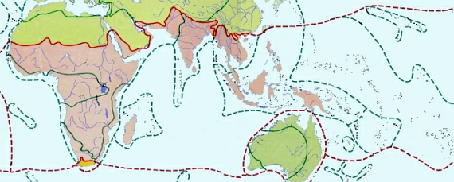
2. PALEOTROPICKÁ OBLAST (PALAEOTROPIS)
Druhá největší oblast, floristicky nejbohatší oblast
Počet endemický čeledí: 40
I přes odloučená území - vzájemné vnitřní vztahy (rozděleno kontinentálním driftem)
Přibližně 50 % všech tropických druhů světa
Tato rozsáhlá oblast se dále dělí do několika podoblastí:
Obr.10.
Fidžijská podoblast Guinejsko-konžská podoblast Indická podoblast Indočínská podoblast Havajská podoblast Madagaskarská podoblast Malesijská podoblast | Novokaledonská podoblast Podoblast Karoo-namibská Podoblast ostrovů Svaté Heleny a Ascension Podoblast východoafrického pobřeží Polynéská podoblast Súdánsko-zambezijská podoblast

Slide 11
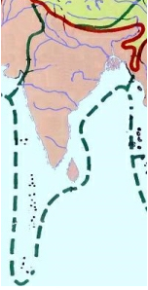
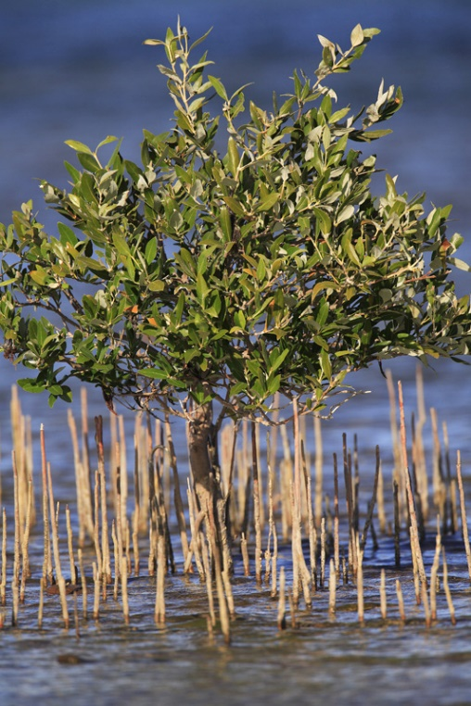
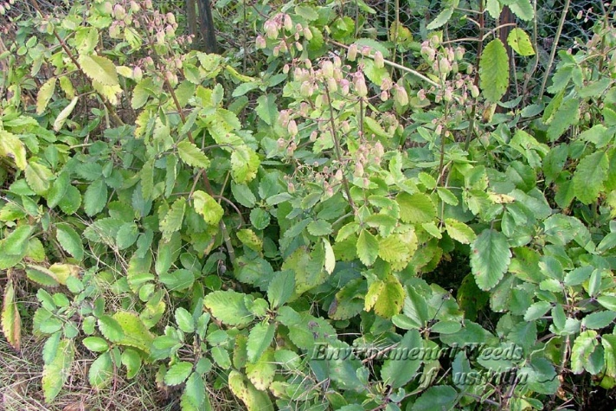
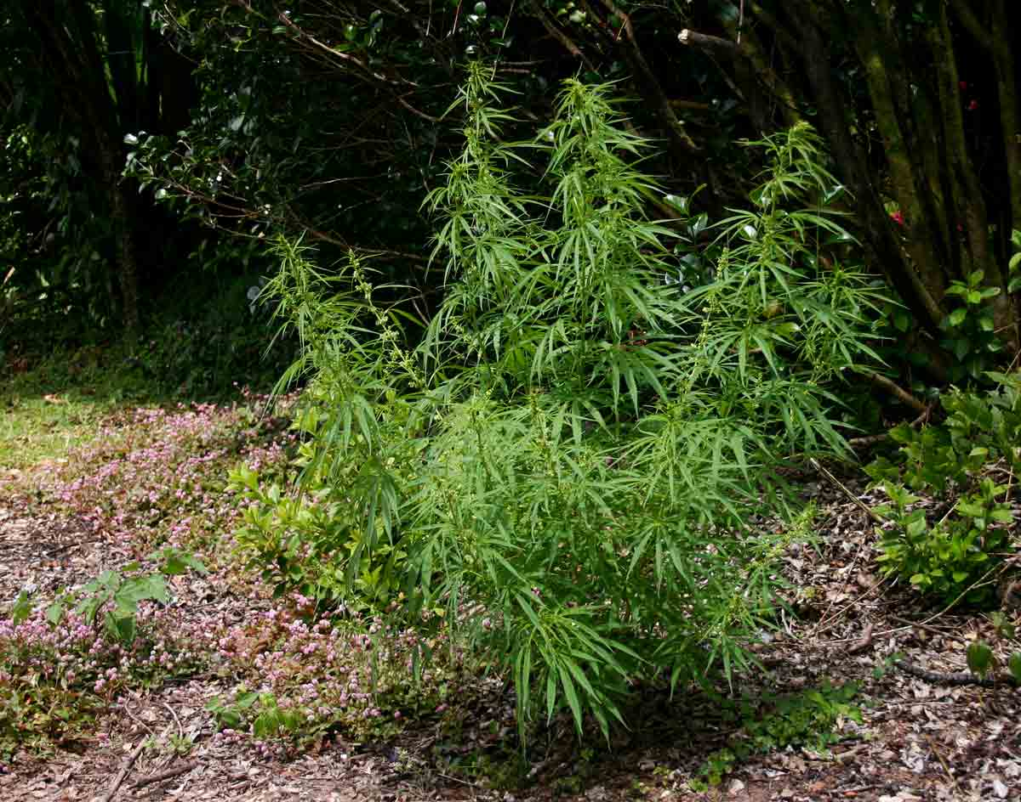
2. PALEOTROPICKÁ OBLAST (PALAEOTROPIS) – Indická podoblast
Nemá endemické čeledi
Dominantní: savany a poloopadavé lesy, deštné lesy
Delta Gangy a Brahmaputry – mangrove a mokřady
  Dřevina: Kolíkovník
  Bylina: Náduť, konopí
Obr.11.
Obr.13.
Obr.12.
Obr.14.

Slide 12
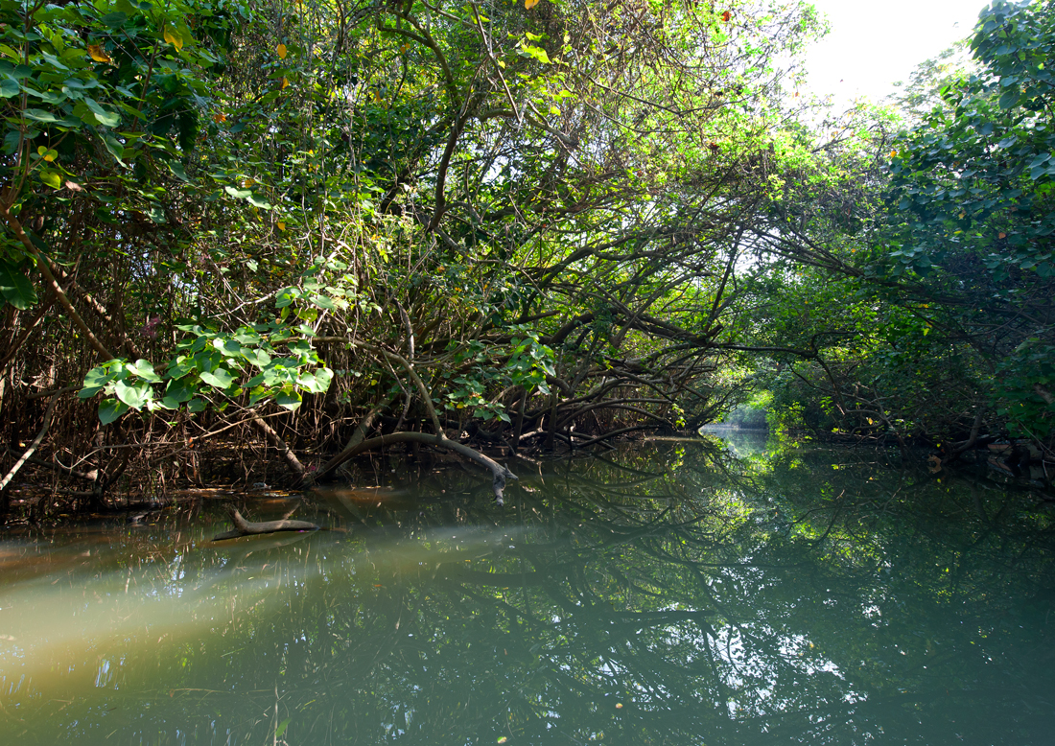
Mangrovy Poovaru – Jižní Indie
Obr.15.

Slide 13
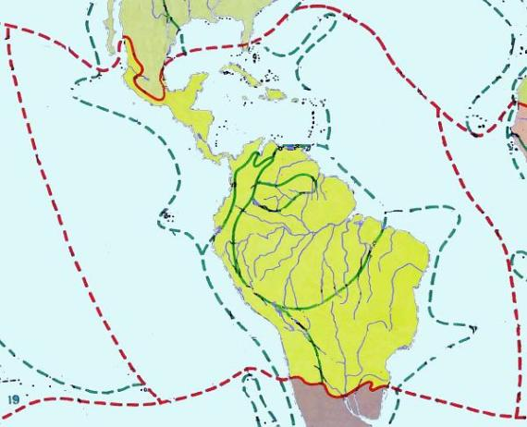
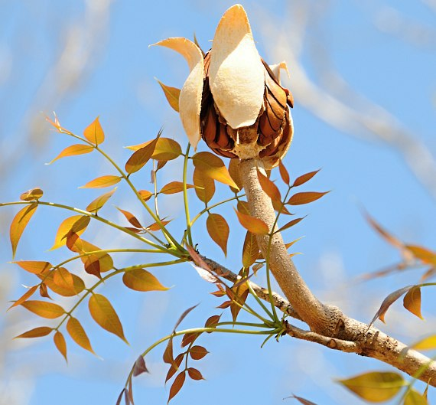
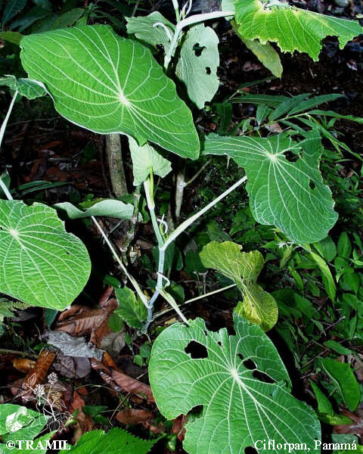
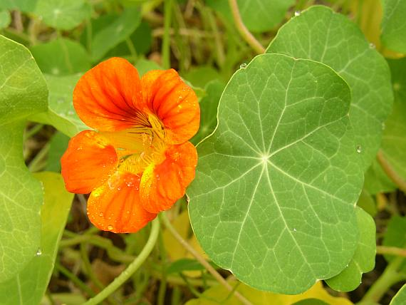
3. NEOTROPICKÁ OBLAST (NEOTROPIS)
Velmi starobylé, až druhohorní prvky (cykasy)
Počet endemických čeledí: 27
Dominantní: Tropické deštné lesy
  Strom: mahagon
  Keř: pepřovník
  Bylina: lichořeřišnice
Tato oblast se dále dělí do několika podoblastí:
Obr.17.
Obr.16.
Amazonská podoblast Andská podoblast Brazilská podoblast Karibská podoblast Podblast Guyanské vysočiny
Obr.18.
Obr.19.

Slide 14
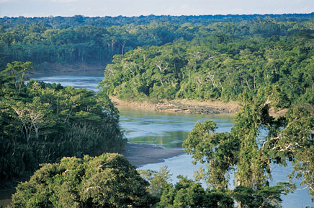
Amazonský deštný prales
Obr.20.

Slide 15
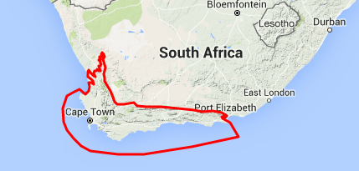
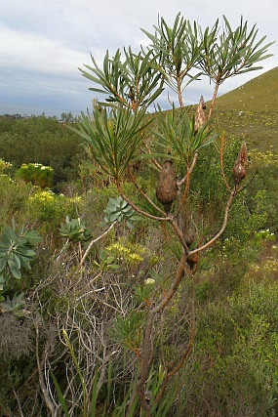
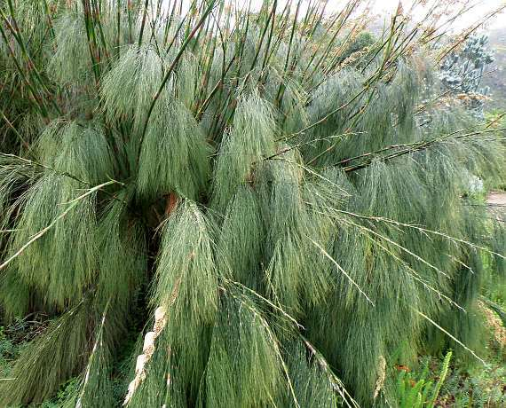
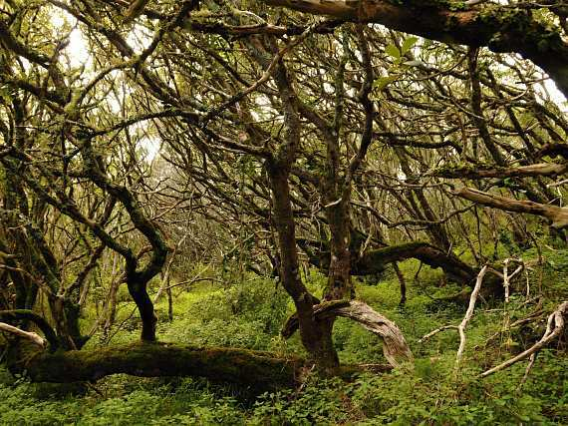
4. KAPSKÁ OBLAST (CAPENSIS)
Nejmenší květenná říše
Flóra velmi bohatá vzhledem k malé rozloze
Endemických čeledí: 5
Typický vegetační kryt – fynbos
Tato oblast má jen jedinou podoblast:
Obr.21.
Kapská podoblast – Kapská provincie
Strom: darmota bezbranná
Keř: protea
Bylina: cannomois virgata
Obr.24.
Obr.22.
Obr.23.

Slide 16
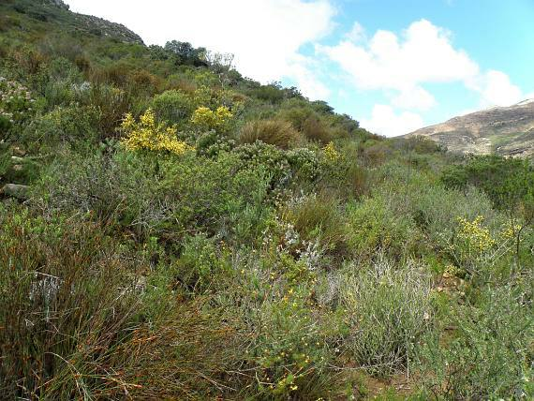
Fynbos – „jemné křoví“
Obr.25.

Slide 17
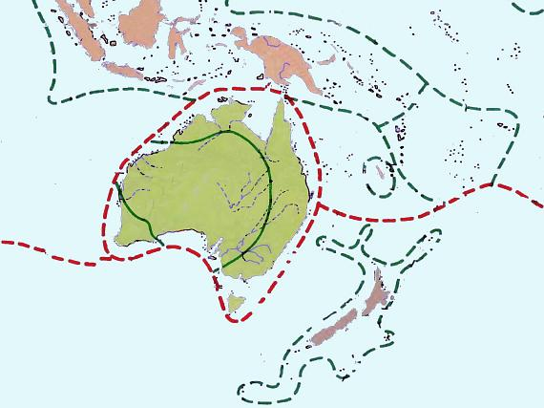
5. AUSTRALSKÁ OBLAST (AUSTRALIS)
Hodně odlišná květena
Vztahy ke květeně J. Ameriky, J. Afriky
Endemických čeledí: 18; 500 druhů
Tato oblast se dále dělí do několika podoblastí:
Obr.26.
Jihozápadoaustralská podoblast Středoaustralská podoblast Severo- a východoaustralská podoblast

Slide 18
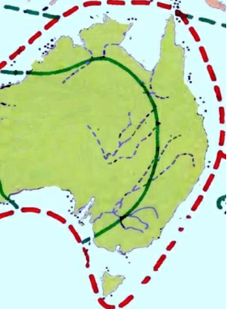
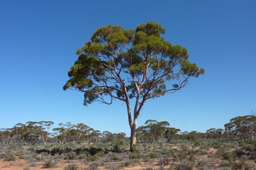
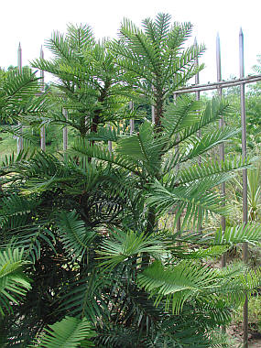
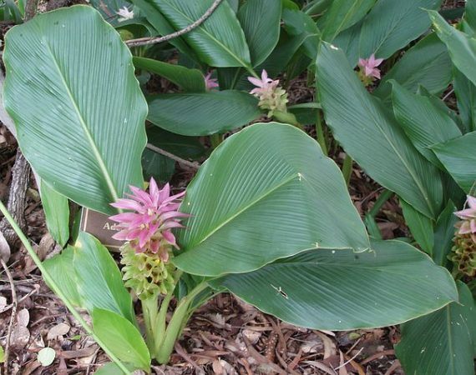
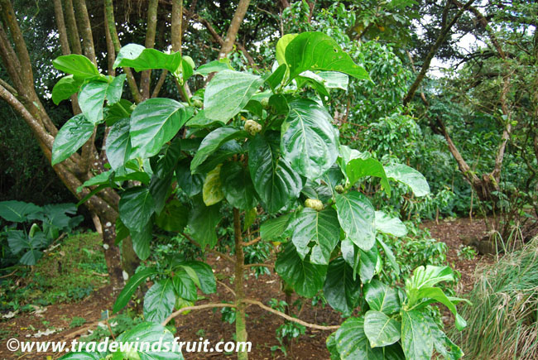
5. AUSTRALSKÁ OBLAST (AUSTRALIS) – Severovýchodoaustralská podoblast
Floristicky nejbohatší podoblast
Dominantní: savany
  Strom: Eucalyptus, wolemie vznešená
  Keř: rojok barvířský
  Bylina: kurkumovník
Obr.28.
Obr.27.
Obr.29.
Obr.30.
Obr.31.

Slide 19
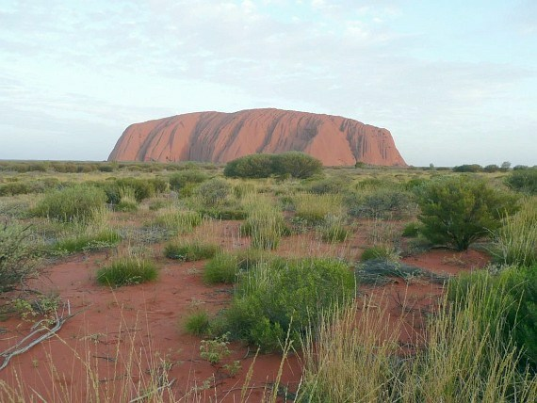
Australská savana
Obr.32.

Slide 20
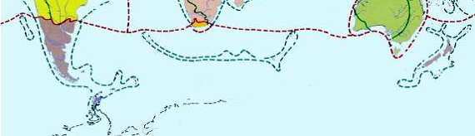
6. ANTARKTICKÁ OBLAST (HOLANTARKTIS)
Na flóru nejchudší, nejdifúzněji rozložená
Kvetoucí rostliny zasahují pouze na 62° j. š.
Tato oblast se dále dělí do několika podoblastí:
Obr.33.
Chilsko-patagonská podoblast Novozélandská podoblast Podoblast ostrovů Juana Fernándeze Podoblast subantarktických ostrovů

Slide 21
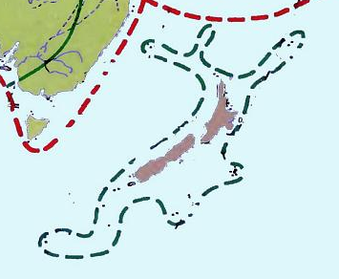
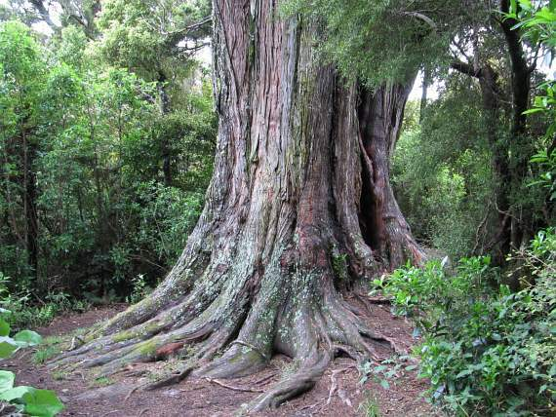
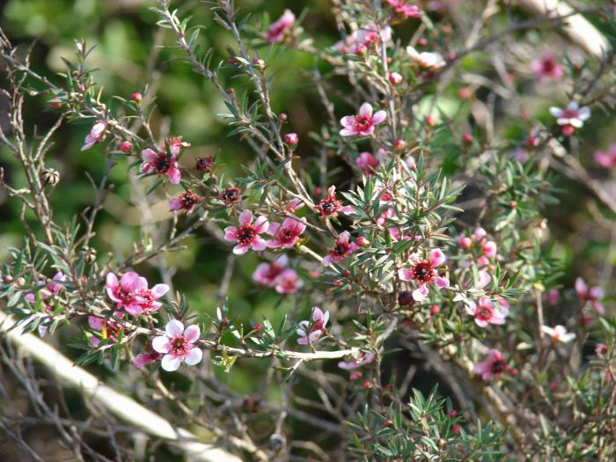
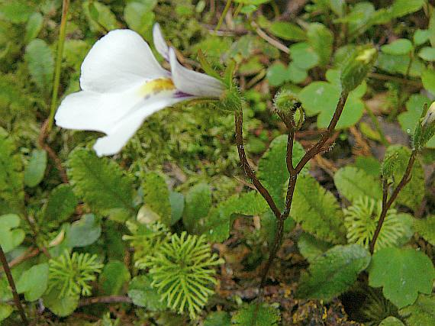
6. ANTARKTICKÁ OBLAST (HOLANTARKTIS) – Novozélandská podoblast
Velké množství endemických rodů
Mnoho druhů kapradin
  Strom: nohoplod
  Keř: balmín metlatý
  Bylina: mazus kořenující
Obr.34.
Obr.35.
Obr.36.
Obr.37.

Slide 22
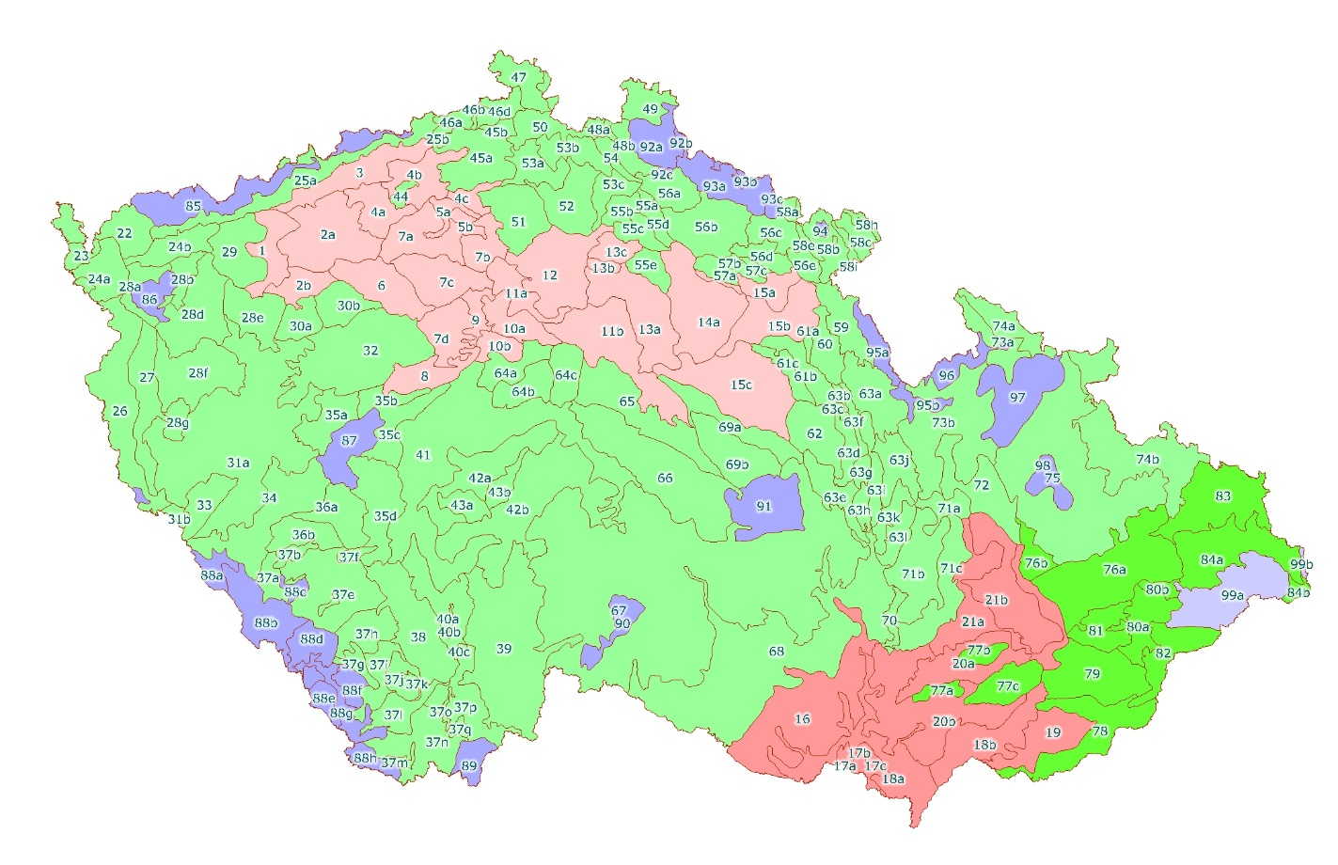
Fytogeografické členění ČR
3 hlavní fytogeografické oblasti, 6 podoblastí, 99 fytogeografických okresů
  Oreofytikum
  Termofytikum
  Mezofytikum
Obr.38.

Slide 23
Literatura
www.botany.cz
HENDRYCH, Radovan. 1983. Fytogeografie. 1. Praha: SPN.

Slide 24
Obrázky
Obr.1.: http://botany.cz/cs/rubrika/bioregiony/
Obr.2.: https://is.muni.cz/el/1431/jaro2010/Z0005/18118868/index_book_4.html
Obr.3.: https://is.muni.cz/el/1431/jaro2010/Z0005/18118868/index_book_4.html
Obr.4.: http://botany.cz/cs/rubrika/bioregiony/holarctis/
Obr.5.: http://botany.cz/cs/stredoevropska-provincie/
Obr.6.: http://www.biolib.cz/IMG/GAL/2948.jpg, http://www.dedictvivysociny.cz/priroda/pamatne_stromy-14/?id=932
Obr.7.: http://pecinskealeje.brontosaurus.cz/upload/pecinskealeje.web360.cz/obr%C3%A1zky/image012.jpg, http://www.lecivapriroda.cz/herbar/sipek/
Obr.8.: http://www.botanickafotogalerie.cz/highslide/images/large/167/Phleum_pratense_kvet1.jpg , http://www.pyly.cz/detail-rostliny/bojinek-lucni
Obr.9.: http://lh4.ggpht.com/-xfdgo-POvXI/SCnTruuMarI/AAAAAAAAHw8/2qoil4rDPPw/DSCF2279.JPG
Obr.10.: http://botany.cz/cs/rubrika/bioregiony/paleotropis/
Obr.11.: http://botany.cz/foto2/tachaindie.jpg
Obr.12.: http://botany.cz/cs/bryophyllum-pinnatum/
Obr.13.: http://www.ekologie.upol.cz/assets/uploads/ekolos/dokumenty/Treko%20-%20Doln%C3%BD.pdf
Obr.14.: http://www.zimbabweflora.co.zw/speciesdata/image-display.php?species_id=120470&image_id=1
Obr.15.: http://www.fotogaleriehasek.cz/img/fotogalerie/laguny-u-mestecka-pooval-destinace/JI_Pov_002.jpg
Obr.16.: http://botany.cz/cs/rubrika/bioregiony/australis/
Obr.17.: http://botany.cz/foto2/swieteniaherb1.jpg

Slide 25
Obrázky
Obr.18.: http://botany.cz/foto/tropherb.jpg
Obr.19.: http://www.tramil.net/fototeca/images/Piper_peltatum2CIFLOR.jpg
Obr.20.: http://www.kompas.estranky.cz/clanky/clanky---amerika/tingo-maria-brana-do-peruanske-amazonie.html
Obr.21.: https://www.google.cz/maps/@-31.6176674,20.0329156,6z
Obr.22.: http://botany.cz/foto2/sideroxinermeherb3.jpg
Obr.23.: http://botany.cz/foto2/protealongifolia1.jpg
Obr.24.: http://botany.cz/foto2/cannomvirgataherb1.jpg
Obr.25.: http://botany.cz/foto2/fynbos6.jpg
Obr.26.: http://botany.cz/foto2/tachtaustralis.jpg
Obr.27.: http://botany.cz/foto2/tachtasydney.jpg
Obr.28.: http://i.livescience.com/images/i/000/058/261/iFF/eucalyptus-tree.jpg?1382453518
Obr.29.: http://botany.cz/foto/wolemie1.jpg
Obr.30.: http://www.tradewindsfruit.com/content/images/noni9.jpg
Obr.31.: http://botany.cz/foto2/curcumaaustralherb1.jpg
Obr.32.: http://botany.cz/foto2/australie3.jpg
Obr.33.: http://botany.cz/foto2/tachtholantarct.jpg
Obr.34.: http://botany.cz/foto2/tachtnewzealand.jpg

Slide 26
Obrázky
Obr.35.: http://botany.cz/foto2/podocarptotherb2.jpg
Obr.36.: http://www.biolib.cz/IMG/GAL/55079.jpg
Obr.37.: http://botany.cz/foto/mazusradherb3.jpg
Obr.38.: https://is.muni.cz/el/1431/jaro2010/Z0005/18118868/book/fytogeo_full.jpg

